Slide 1
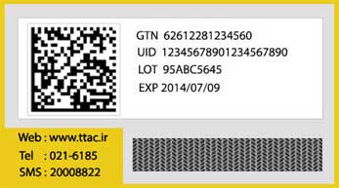
معرفی برچسب کنترل اصالت و سلامت کالا

Slide 2
کنترل اصالت اقلام سلامت محور
فراورده سلامت محور:
تمام فراورده های تحت نظارت سازمان غذا و دارو.
فرآورده‌های غیراصیل‌
فرآورده‌هایی اصیل‌
SSFFC

Slide 3
ر
سامانه ردیابی، رهگیری و کنترل اصالت فرآورده‌های سلامت
(TTAC System)
www.ttac.ir
۶۱۸۵-021
۲۰۰۰۸۸۲۲

Slide 4
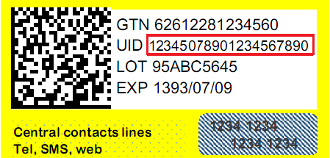
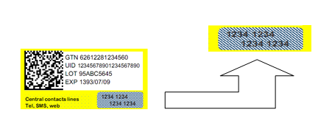
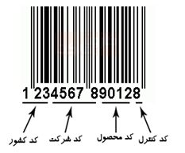
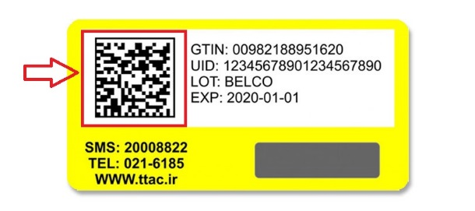
شناسه مادری (Aggrigation ID)
شناسه اختصاصی و منحصر به فردی است که با ایجاد ارتباط منطقی بین شناسه‌های ردیابی و رهگیری فرآورده‌های موجود در یک بسته‌بندی تعریف می‌شود
2. شماره پروانه (Iran Registration Code: IRC):
موقع صدور پروانه ثبت فرآورده به آن اختصاص می‌دهد.
3. شناسه ردیابی و رهگیری (UID - Unique Identifier):
شماره‌ای ۲۰ رقمی‌است که جهت رهگيري و ردیابی به هر واحد فرآورده بر اساس استاندارد اختصاص داده شده است.
4. شناسه تجاری فرآورده (GTIN: Global Trade Item Number):
شماره جهانی اقلام تجاری، شماره‌ای 14 رقمی‌است. این شناسه جهت هر فرآورده در سطح جهان اختصاصی است و بر مبنای استانداردهای بین‌المللی صادر می‌شود
5. شماره سری ساخت (Batch/Lot Number):
شماره‌ای است که شرکت تولیدکننده موقع ساخت فرآورده به هر سری ساخت تولیدکه اجزاء و شرایط ساخت یکنواخت دارد، اختصاص داده
۶. تاریخ انقضا (Exp Date):
(YY,MM,DD)
۷. شناسه اصالت:
شناسه‌ اختصاصی، منحصر به فرد و متناظر با UID است
8. بارکد دو بعدی (Data Matrix):

Slide 5
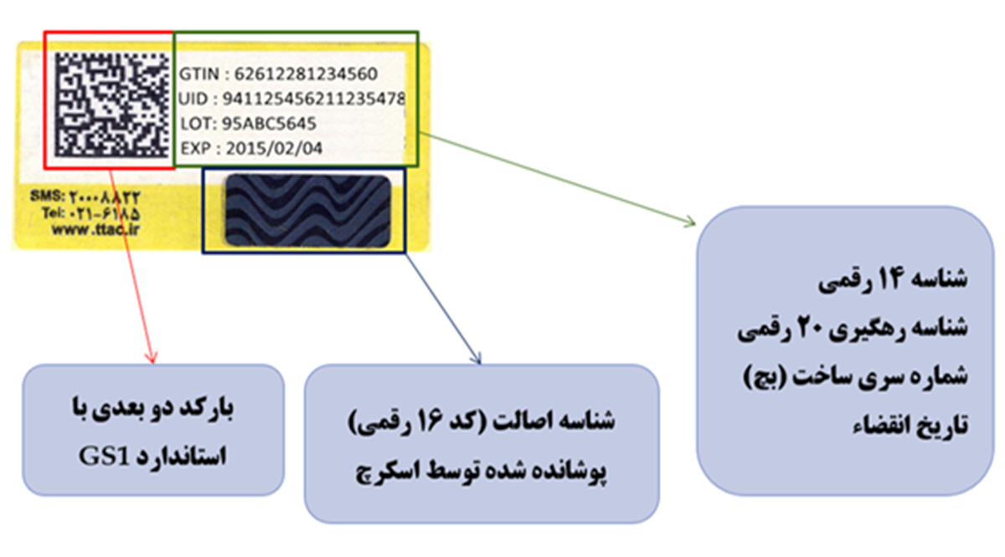

Slide 6
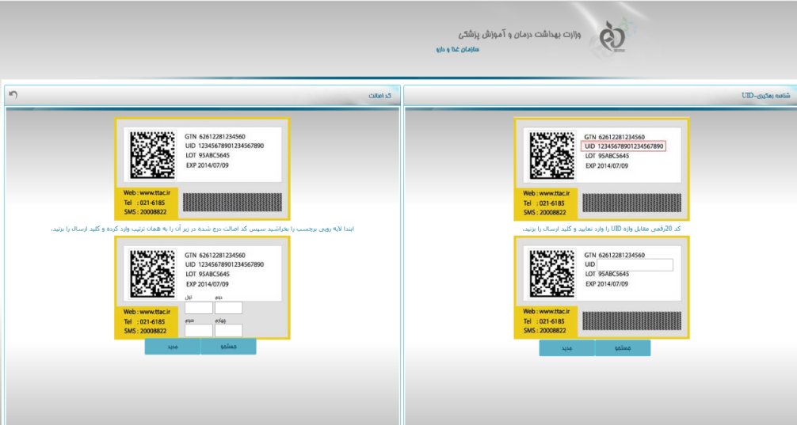
روش‌های کنترل اصالت فرآورده‌های سلامت:
www.ttac.ir
ارسال کد ۱۶ رقمی‌‌اصالت
۶۱۸۵-021
اعلام کد اصالت
۲۰۰۰۸۸۲۲
رهگیری‌اصالت کالا از طریق ارسال کدرهگیری UID و یاکد۱۶ رقمی‌اصالت‌کالا

Slide 7
انواع پیغام‌های دریافتی از استعلام
۱- اصالت این فرآورده مورد تأیید است.
۲- اصالت این فرآورده قبلاً توسط همین سامانه/دستگاه کنترل شده است.
۳- اصالت این فرآورده قبلاً توسط سامانه/دستگاه دیگری کنترل شده است.
۴- این فرآورده تقلبی است.
5- تاریخ مصرف این فرآورده گذشته است؛ لطفاً از مصرف آن خودداری فرمایید.
۶- لطفاً از مصرف فرآورده خودداری کرده و آن را به محلی که از آن خریداری کرده اید، بازگردانید.
۷- مصرف‌کنندۀ گرا‌می‌به‌دلیل عدم بارگذاری کامل اطلاعات این فرآورده، امکان پاسخ‌گویی توسط سامانۀ ردیابی، رهگیری و کنترل اصالت فرآورده‌های سلامت‌ وجود ندارد. لطفاً طی روزهای آینده مجدداً تلاش کنید.

Slide 9
سامانه ثبت مشکلات کیفی تجهیزات پزشکی
MDR

Slide 10
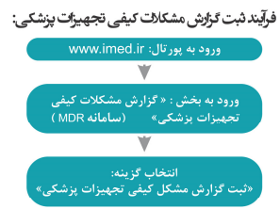
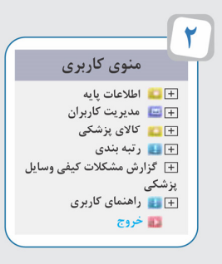
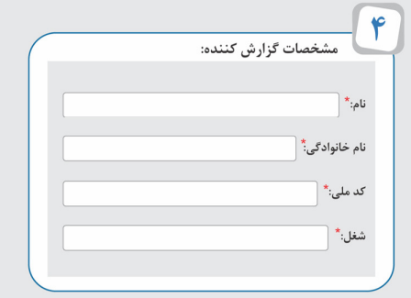
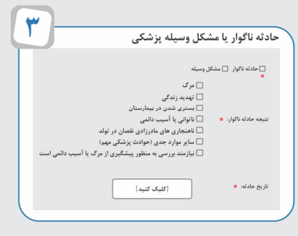
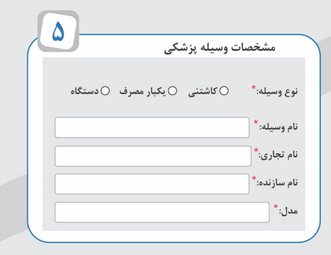

Slide 11
نتایج سامانه MDR
اطلاع رسانی کالاهای دارای اشکال یا فاقد مجوز درپورتال :
imed.ir
گزارش های منجر به فراخوان
کالاهای غیر مجاز

Slide 12
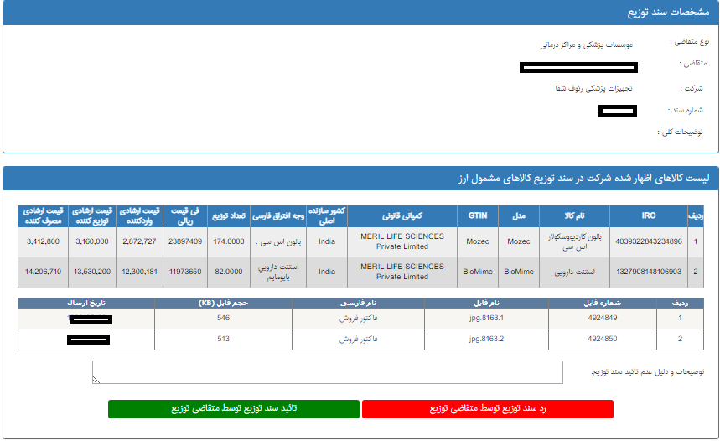
مدیریت اطلاعات توزیع کالای مشمول ارز
1
2
3

Slide 13
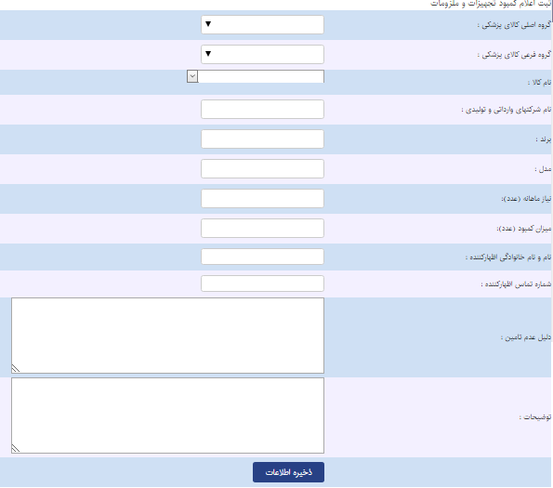
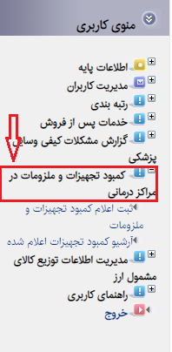
ثبت کمبود تجهیزات و ملزومات در مراکز درمانی
1
2

